Slide 1
南大先腾数据交换平台

Slide 2
概述
1、平台架构
2、关键技术
3、业务模型
4、应用场景
5、功能介绍

Slide 3
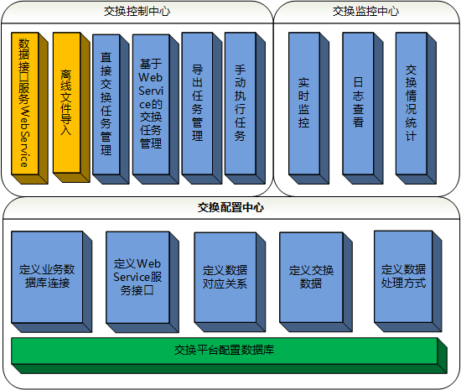
1、平台架构
数据交换平台是基于J2EE开发的B/S结构的应用程序，其基本架构如下图所示：

Slide 4
2、关键技术 2.1、JDBC技术
JDBC（Java Data Base Connectivity,java数据库连接）是一种用于执行SQL语句的Java API，可以为多种关系数据库提供统一访问。
Web Service技术， 能使得运行在不同机器上的不同应用无须借助附加的、专门的第三方软件或硬件， 就可相互交换数据或集成。依据Web Service规范实施的应用之间， 无论它们所使用的语言、 平台或内部协议是什么， 都可以相互交换数据。
可扩展的标记语言XML是WebService平台中表示数据的基本格式。XML主要的优点在于它既与平台无关，又与厂商无关。XML可以对文档和数据进行结构化处理，从而能够在部门、客户和供应商之间进行交换，实现动态内容生成，企业集成和应用开发。

Slide 5
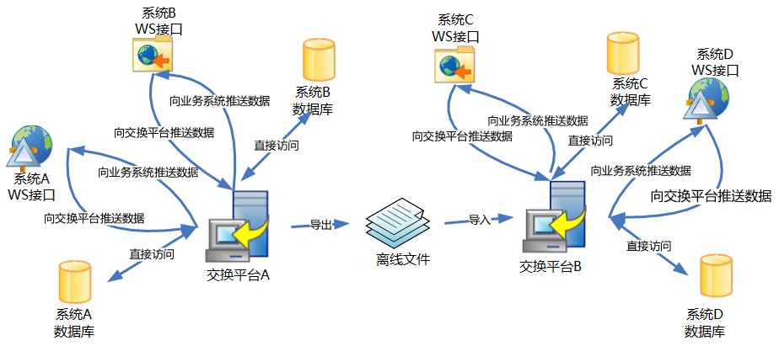
3、业务模型
Notes:
数据交换过程就是从源数据中读取数据按照交换平台配置的对应关系写入到目标数据中，在交换的过程的各个时间点可以通过事件的形式触发交换平台定义的操作。
源数据的形式可以是：对一个业务数据库的查询操作、一个离线文件、接口中的数据内容参数。目标数据只能是一个数据库。系统提供的不同的交换类别的交换过程参见下表。

Slide 6
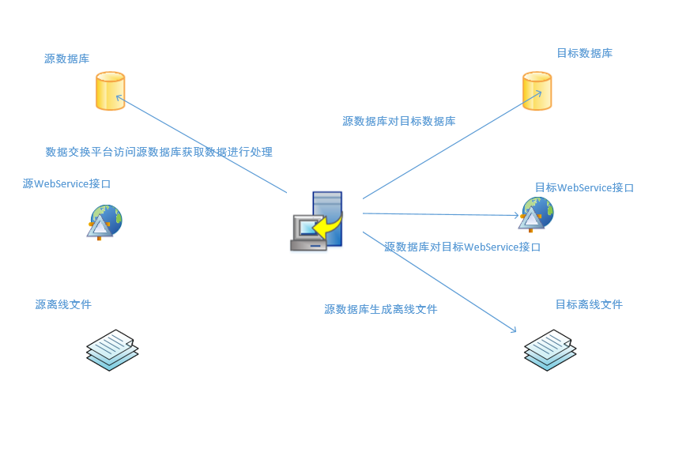
3.1数据交换模型 3.1.1 源数据库操作
Notes:
1、源数据库对目标数据库操作，通过数据交换平台配置一个源数据库连接和一个或多个目标数据库，通过Jdbc技术读取源数据库中的数据对目标数据库中指定的数据进行更新。
2、源数据库对目标WebService接口，通过数据交换平台配置一个源数据库连接和一个或多个目标WebService接口，通过Jdbc技术读取源数据库中数据，通过配置的WebService接口对目标数据进行更新。
3、源数据库生成离线文件，通过数据交换平台配置一个源数据库连接在指定位置生成XML类型的离线文件，然后通过FTP分发到一个或多个目标系统，由目标系统加载离线文件，更新数据库中数据。

Slide 7
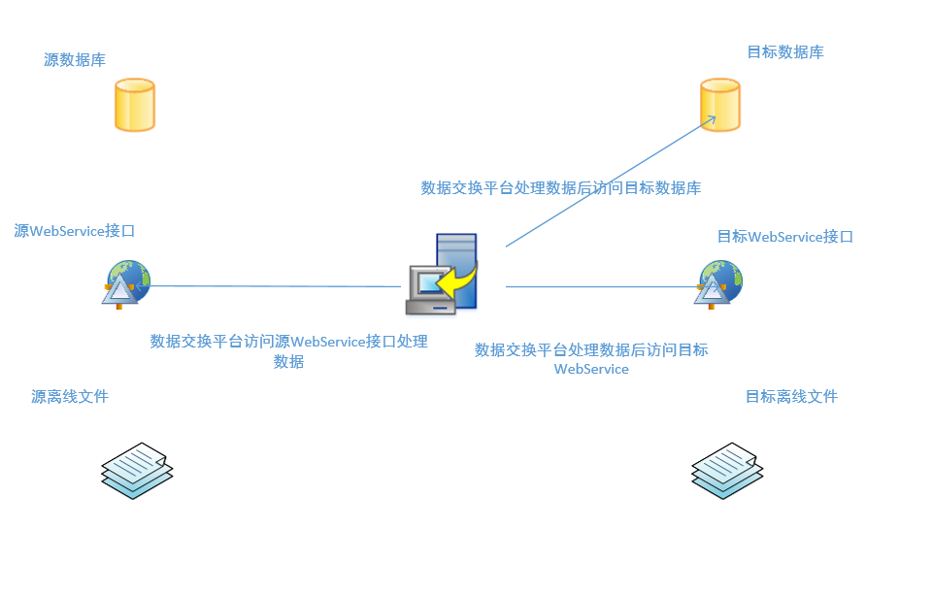
3.1数据交换模型 3.1.2 源WebService操作
Notes:
1、源WebService对目标数据库操作，通过数据交换平台配置一个源WebService连接和一个或多个目标数据库，目标数据库可以通过源WebService接口发布的数据对指定的数据进行更新。
2、源WebService对目标WebService接口，通过数据交换平台配置一个源WebService连接和一个或多个目标WebService接口，目标WebService接口可以访问源WebService接口发布的数据对指定的数据进行更新。
3、源WebService生成离线文件，通过数据交换平台配置一个源WebService连接在指定位置生成XML类型的离线文件，然后通过FTP分发到一个或多个目标系统，由目标系统加载离线文件，更新数据库中数据。

Slide 8
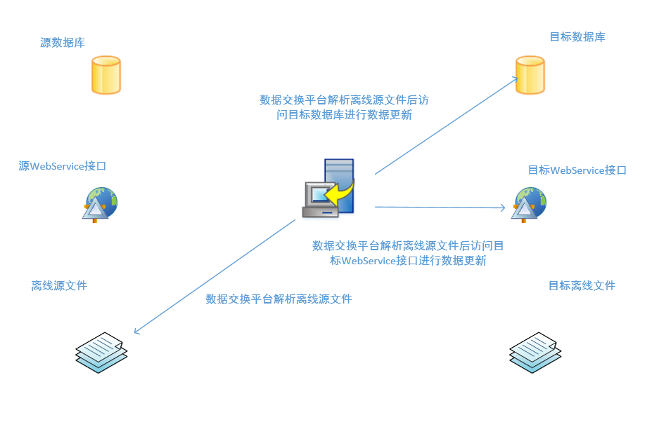
3.1数据交换模型 3.1.2 离线源文件操作
Notes:
1、离线源文件操作，通过源数据库或源WebService接口生成的离线XML文件，均可通过FTP进行分发至所需要的目标系统，由目标系统加载离线XML文件，对数据进行更新。

Slide 9
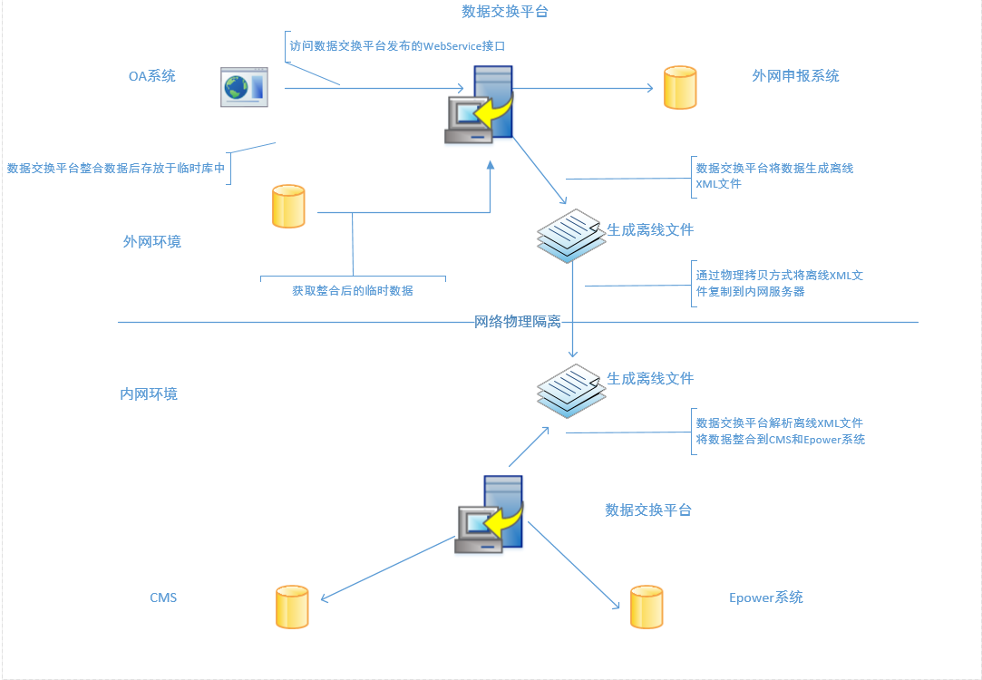
4、应用场景
内外网数据交换
Notes:
物理隔离的离线交换
离线交换需要分两步，数据导出和数据导入。在物理隔离的系统中，需要在隔离的网络中分别安装数据交换平台。在源数据所在的交换平台上定义数据导出对应关系，在目标数据所在的交换平台上定义数据导入对应关系。这两个对应关系是通过XML格式文件和接收方处理标识来耦合的。离线数据文件需要人工的移转。

Slide 10
5、功能介绍 数据交换的实现过程
交换过程 |  | 过程描述
直接连接交换 |  | 定时在线交换，系统定义一个查询语句作为数据源，根据映射关系保存到目标数据库中。
离线 交换 | 数据导出 | 定时或者人工触发，以查询语句作为数据源，根据规定的格式写成离线文件。
 | 数据导入 | 人工触发或者定时监控目录，以离线文件作为数据源，根据规定的映射关系写入目标数据库中。
实时交换 |  | 通过接口调用实时交换，通过调用交换平台中的WebService接口提供数据源，并根据规定的映射关系写入目标数据库中。

Slide 11
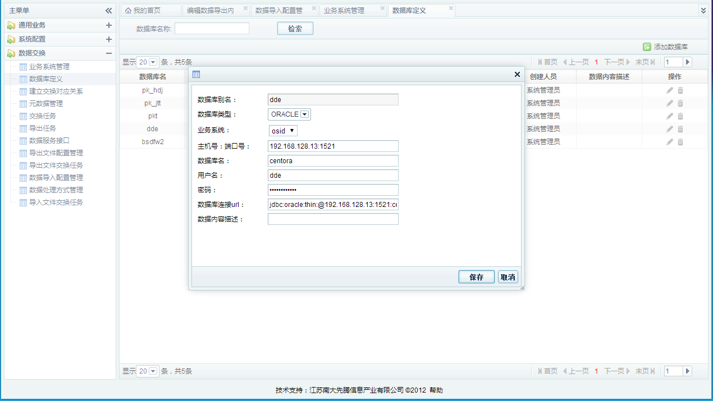
5.1、配置中心 5.1.1、配置源数据库和目标数据库

Slide 12
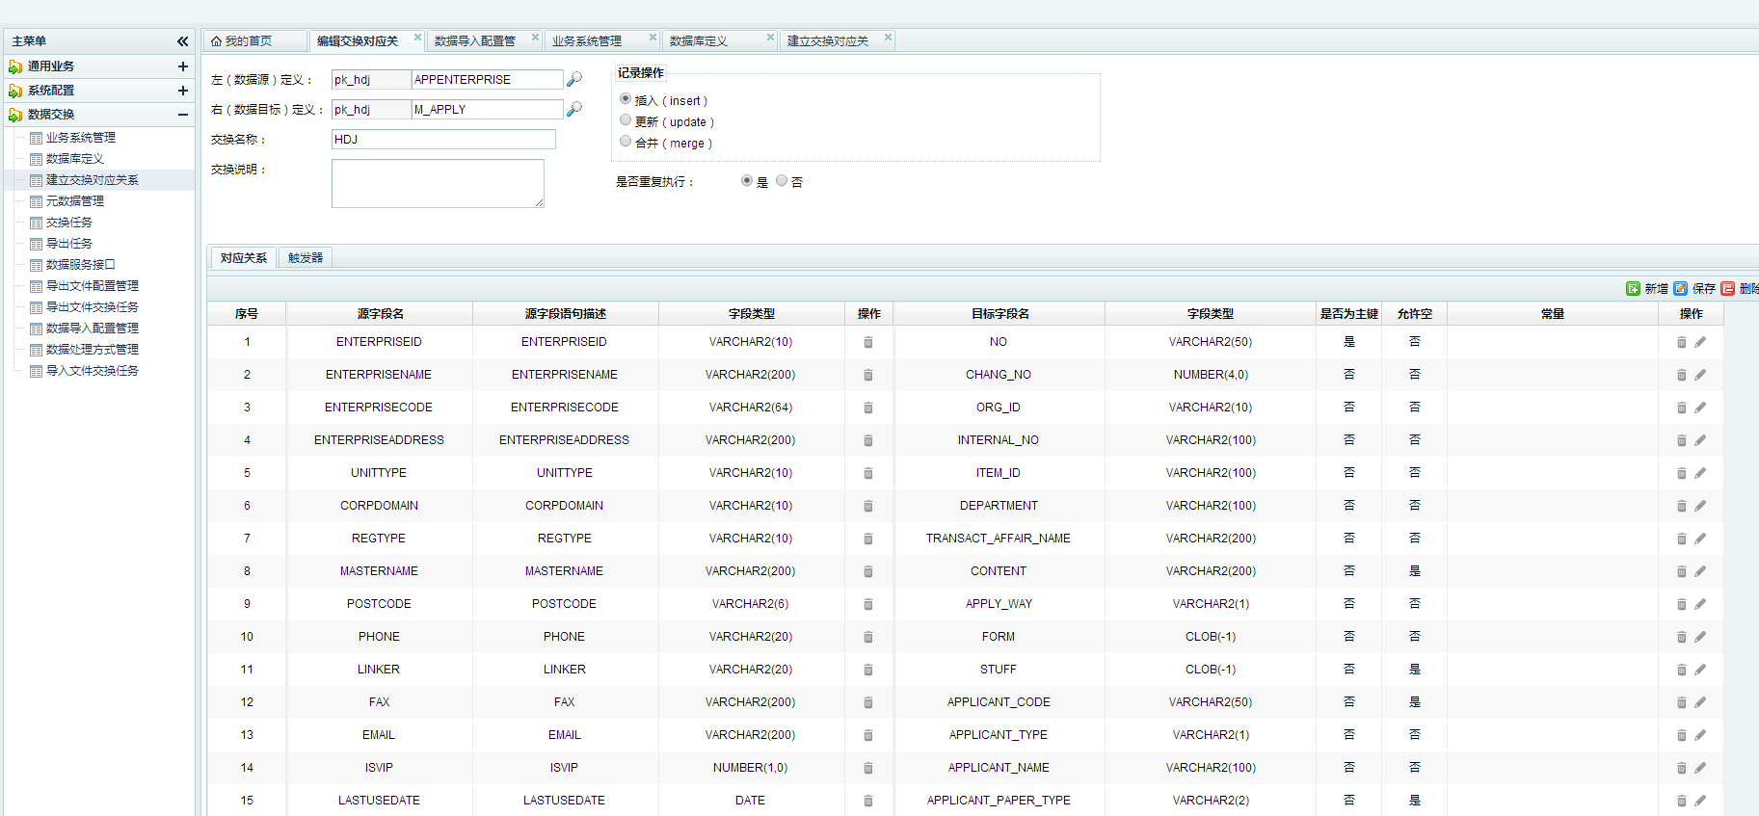
5.1、配置中心 5.1.2、配置源数据库和目标数据库中表的数据对应关系

Slide 13
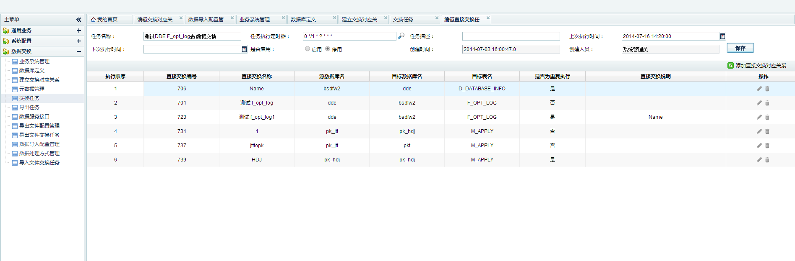
5.1、配置中心 5.1.3、配置源数据库和多个目标数据库的数据交换任务

Slide 14
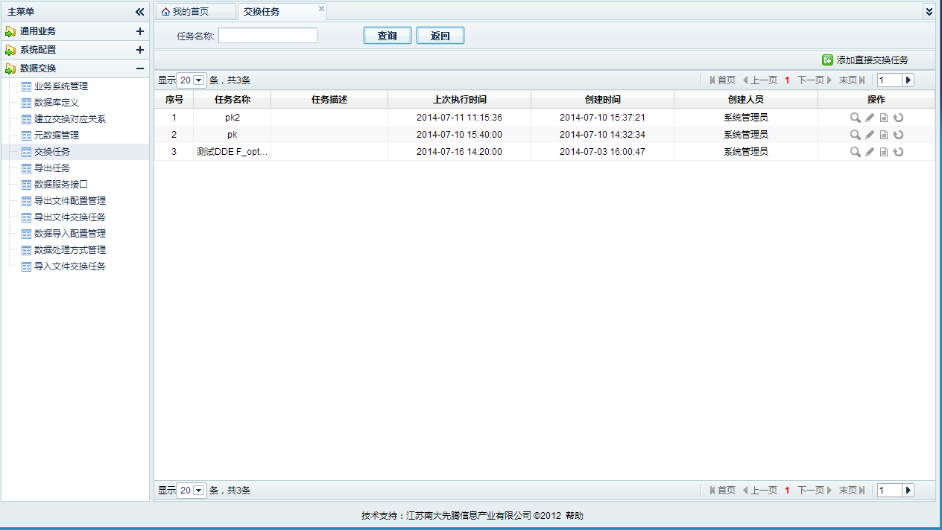
5.2、调度中心 5.2.1、执行源数据库的数据交换任务

Slide 15
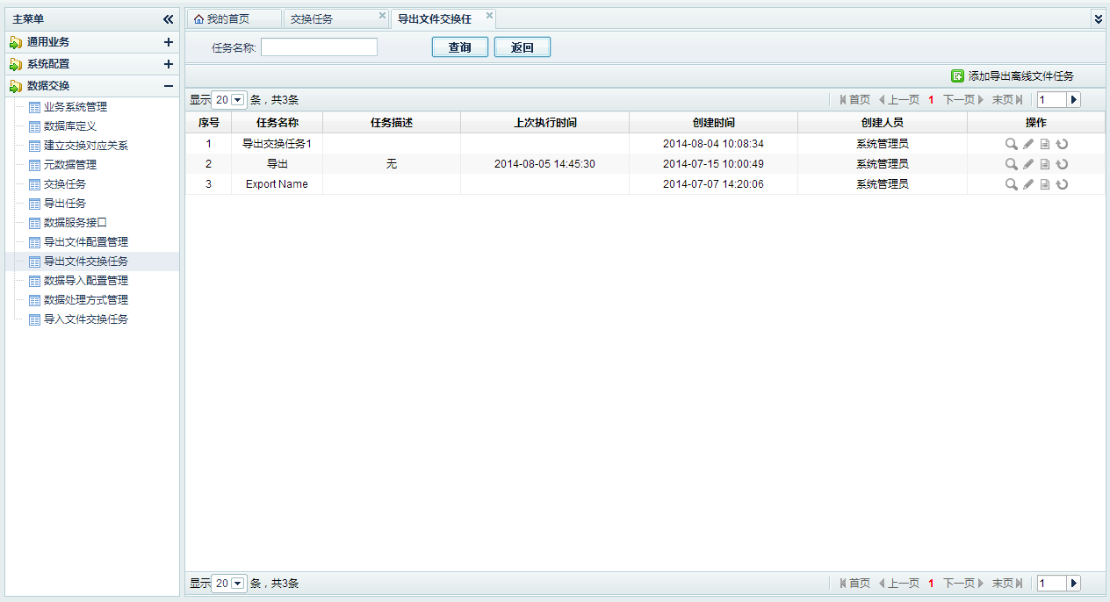
5.2、调度中心 5.2.2、执行导出XML离线文件的数据交换任务

Slide 16
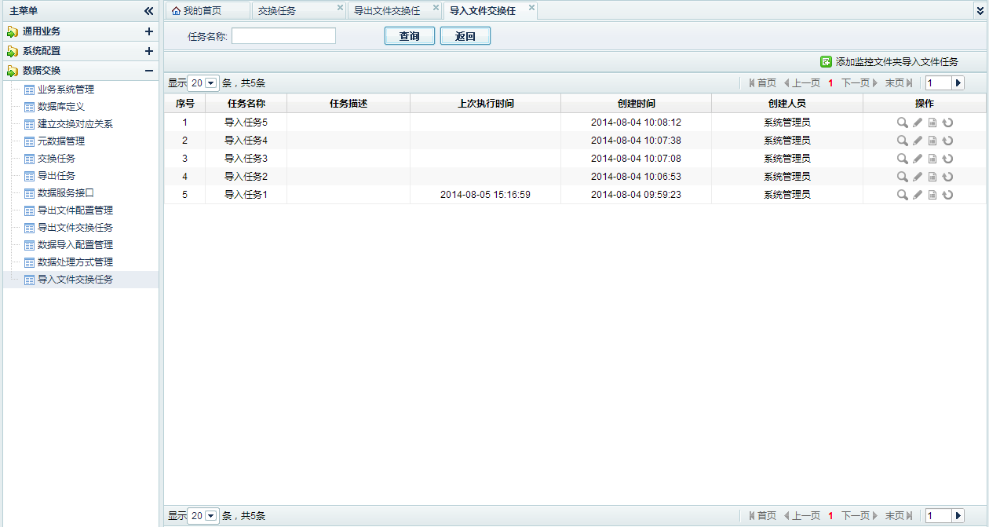
5.2、调度中心 5.2.3、执行导入XML离线文件的数据交换任务

Slide 17
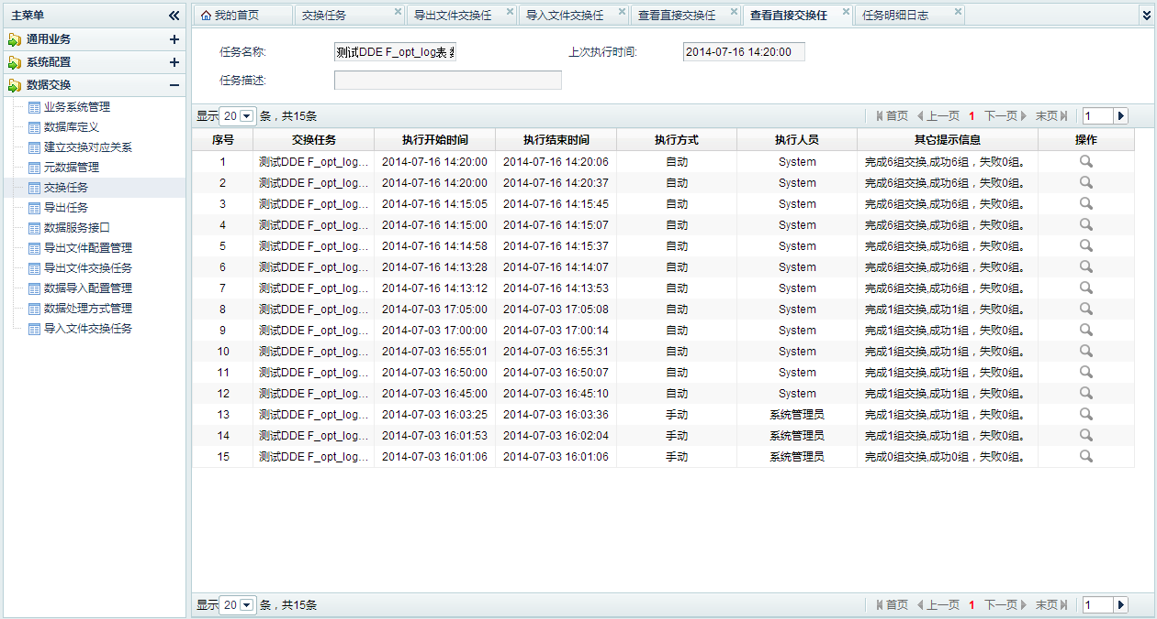
5.3、监控中心 5.3.1、调度中心任务执行日志信息
Notes:
系统中所有的交换操作都会记录日志，日志内容包括：
执行的开始时间、结束时间。
执行方式：自动、手动、操作人员（自动为系统）。
执行结果：成功多少条、失败多少条。
失败数据记录，如果失败了会记录失败的数据，供跟踪和补录。
监控中心基于交换日志提供实时监控、日志查看、情况统计等功能。
实时查看交互平台中的交换任务和交互情况，包括以下内容：
查询系统中所有有效的交换任务。
查看系统中正在执行中的交换任务。
查看当天交换情况，包括各个任务交换数据总量和失败的条数。
平台提供多种方式查看日志：
按照任务查看；查看某个任务历史交换情况。
按照时间查看；查看某个时间段，比如一天内的所有交换情况。

Slide 18
谢谢

